Slide 1
EKSTRAKSI CIRI
LOCAL BINARY PATTERN

Slide 2
Proses Pengolahan Citra Digital
Intermediate Level Processing
Segmentation
Representation and Description
Low Level Processing
High Level Processing
Preprocessing
Knowledge Base
Recognition
Image Acquisition

Slide 3
Ekstraksi Ciri
Ekstraksi ciri citra merupakan tahapan mengekstrak ciri/informasi dari objek di dalam citra yang ingin dikenali/dibedakan dengan objek lainnya.
Ciri yang umumnya diekstrak antara lain:
Ekstraksi Ciri Bentuk
Ekstraksi Ciri Ukuran
Ekstraksi Ciri Tekstur
Ekstraksi Ciri Warna

Slide 4
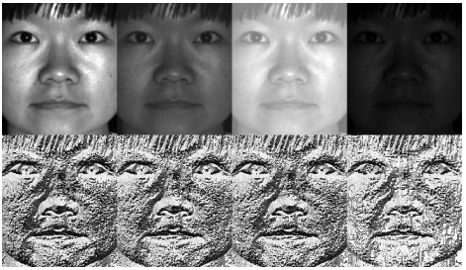
Local Binary Pattern (LBP)
Metode Local Binary Pattern pertama kali diperkenalkan oleh Ojala et al.
Pertama kali digunakan pada tahun 1990, untuk pengenalan wajah.
Local Binary Pattern merupakan metode yang digunakan sebagai ciri tekstur grayscale yang terbukti efektif dan invariant terhadap pencahayaan yang berbeda.
Metode ini teruji ampuh untuk mendeskripsikan tekstur, karena memiliki daya pembeda yang akurat
LBP

Slide 5
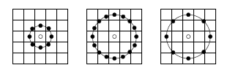
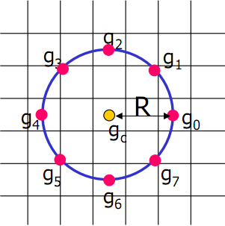
Local Binary Patterns
Metode untuk mendeskripsikan tekstur pada mode warna grayscale.
LBP digunakan untuk mencari pola-pola tekstur lokal pada suatu citra
LBP mengkodekan struktur-struktur biner sederhana ke sejumlah P-bit
(8,1) (16,2) (8,2)
Berbagai operator dengan sampling points (P) dan radius (R)
Circular neighborhood
11110001
11000001

Slide 6
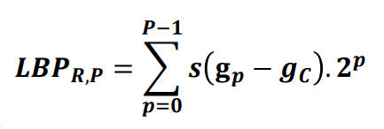
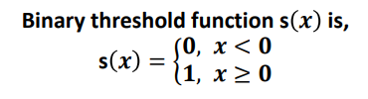
Local Binary Patterns
Secara Matematis

Slide 7
Cara Kerja LBP
3 | 7 | 2
8 | 4 | 1
2 | 3 | 5
0 | 1 | 0
1 |  | 0
0 | 0 | 1
1 | 2 | 4
128 |  | 8
64 | 32 | 16
0 | 2 | 0
128 |  | 0
0 | 0 | 16
T=4
x
sum
2+128+16 = 146

Slide 8
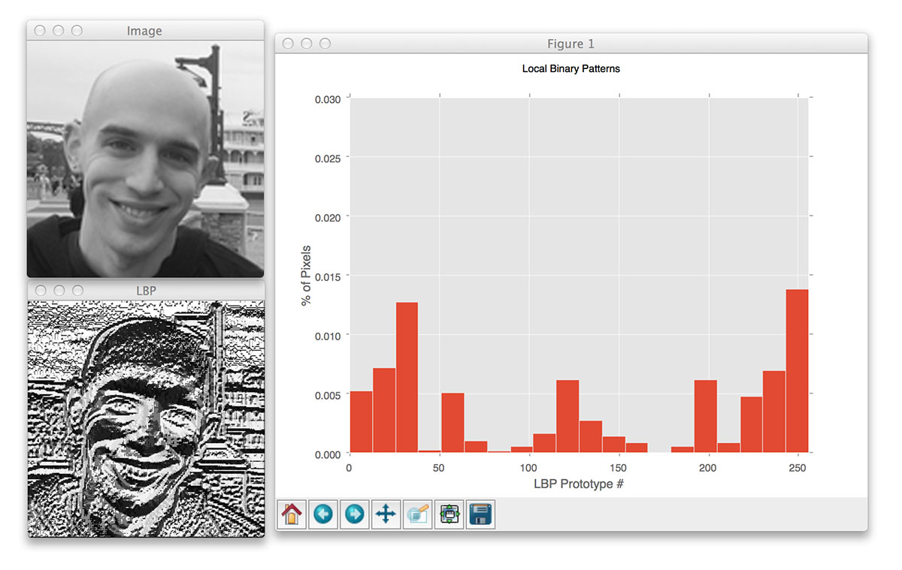
Histogram LBP → jumlah 256 vector ciri

Slide 9
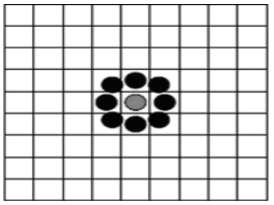
STANDARD LBP Filter

Slide 10
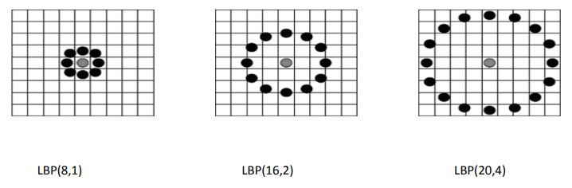

Advanced ${\text{LBP}}_{(P,R)}$

Slide 11
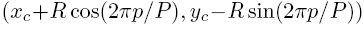
NEIGHBORHOOD
p=0
(Xp,Yp) = (1+1*cos((2*22/7*0)/8), 1-1*sin((2*22/7*0)/8))
=(2,1)
0,0 | 1,0 | 2,0
0,1 | 1,1 | 2,1
0,2 | 1,2 | 2,2
p=1
(Xp,Yp) = (1+1*cos((2*22/7*1)/8), 1-1*sin((2*22/7*1)/8))
=(2,0)
p=2
(Xp,Yp) = (1+1*cos((2*22/7*2)/8), 1-1*sin((2*22/7*2)/8))
=(1,0)
p=3
(Xp,Yp) = (1+1*cos((2*22/7*3)/8), 1-1*sin((2*22/7*3)/8))
=(0,0)
p=4
(Xp,Yp) = (1+1*cos((2*22/7*4)/8), 1-1*sin((2*22/7*4)/8))
=(0,1)
p=5
(Xp,Yp) = (1+1*cos((2*22/7*5)/8), 1-1*sin((2*22/7*5)/8))
=(0,2)
p=6
(Xp,Yp) = (1+1*cos((2*22/7*6)/8), 1-1*sin((2*22/7*6)/8))
=(1,2)
p=7
(Xp,Yp) = (1+1*cos((2*22/7*7)/8), 1-1*sin((2*22/7*7)/8))
=(2,2)

Slide 12
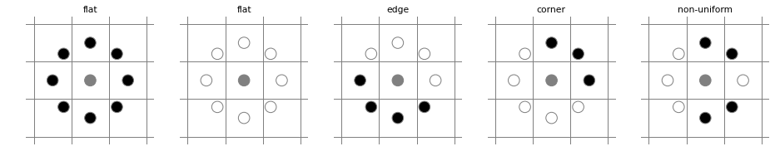
LBP: UNIFORM PATTERNS

Slide 13
LBP: UNIFORM PATTERNS
Ukuran keseragaman U (“pattern”) adalah jumlah transisi bitwise dari 0 ke 1 atau sebaliknya.
Local Binary Pattern disebut seragam (uniform ) jika ukuran keseragamannya paling banyak 2. yaitu transisi antara 0 dan 1 adalah ≤ 2
Contoh:
00000000 (0 transitions) → uniform
01110000 (2 transitions) → uniform
11001111 (2 transitions) → uniform
11001001 (4 transitions) → non-uniform
01010011 (6 transitions) → non-uniform

Slide 14
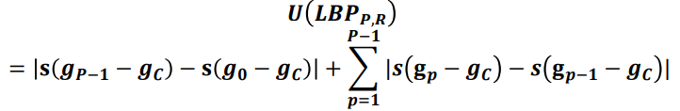
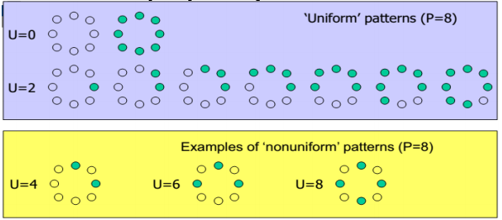
Jika U≤2 → seragam(uniform), lainnya tidak seragam (non-uniform)
LBP yang seragam(uniform) memiliki nilai output P * (P-1) +2

Slide 15
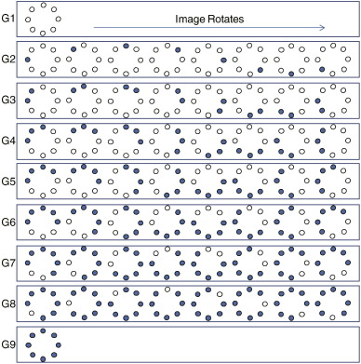
A total of 58 binary patterns for (8, 1) neighbourhood

Slide 16
Advantages and Disadvantages
Advantages :
Hanya pola “uniform” yang digunakan sebagai pola dasar pada tekstur gambar lokal.
LBP yang uniform memberikan kinerja yang lebih baik daripada LBP karena sifat statistik dari pola-pola ini.
Dimensi fitur yang lebih rendah, vector ciri berjumlah 58
Disadvantages:
Tidak ada invarian rotasi

Slide 17
ROTATION INVARAINCE

Slide 18


$${LBP}_{P,R}^{riu}$$
Secara Matematis

Slide 19
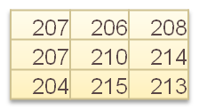
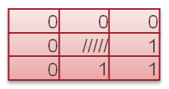
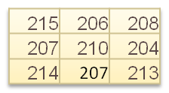
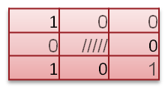
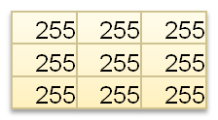
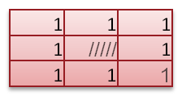
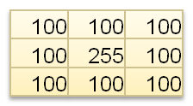
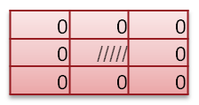

$${LBP}_{P,R}^{riu}$$
Riu
2 Transisi
Nilai riu =3
6 Transisi
Nilai riu =9
(non uniform pattern)
0 Transisi
Nilai riu =8
0 Transisi
Nilai riu =0
Transisi > 2 → riu=9
Transisi <=2 → jumlah nilai 1

Slide 20
$${LBP}_{P,R}^{riu}$$
Riu
2 Transisi
Nilai riu =3
6 Transisi
Nilai riu =9
(non uniform pattern)
0 Transisi
Nilai riu =8
0 Transisi
Nilai riu =0
Transisi > 2 → riu=9
Transisi <=2 → jumlah nilai 1

Slide 21
Local Binary Patterns Variance (LBPV)

Slide 22

Local Binary Patterns Variance (LBPV)
15
LBPriu
Tidak sensitif (invariant) terhadap perubahan rotasi
VAR
bersifat uniform
Mengukur lokal kontras tekstur
LBPV
Dengan

Slide 23
$${LBP}_{P,R}^{riu}$$
Riu
2 Transisi
Nilai riu =3
6 Transisi
Nilai riu =9
(non uniform pattern)
0 Transisi
Nilai riu =8
0 Transisi
Nilai riu =0
Transisi > 2 → riu=9
Transisi <=2 → jumlah nilai 1

Slide 24
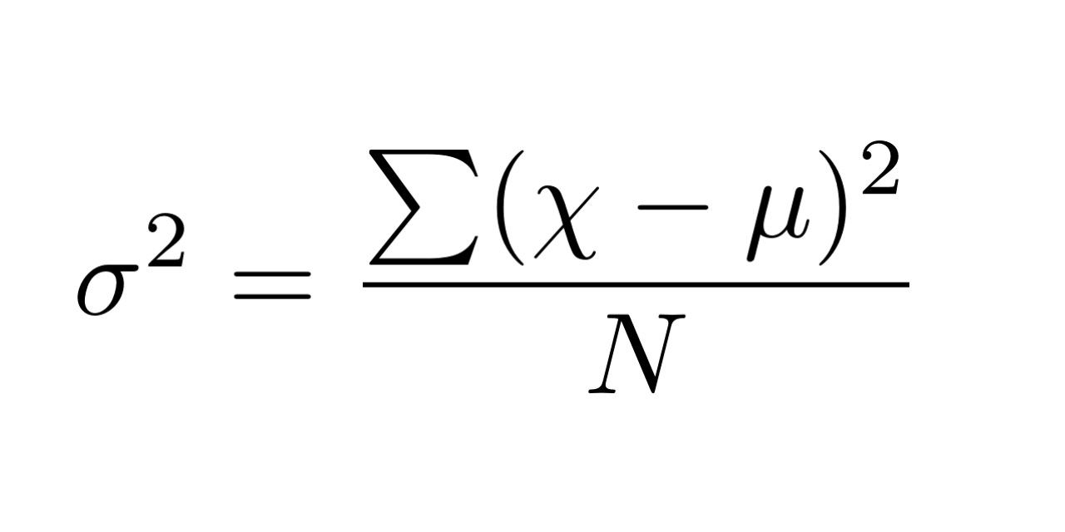
LBPV
Var
207 | 206 | 208
207 | 210 | 214
204 | 215 | 213
Rata-rata= 209.25
Variance= (209.25-207)² +(209.25-206)²+(209.25-208)² +(209.25-214)² +(209.25-213)² +(209.25-215)² +(209.25-204)² +(209.25-207)²
Variance= 119.5

Slide 25
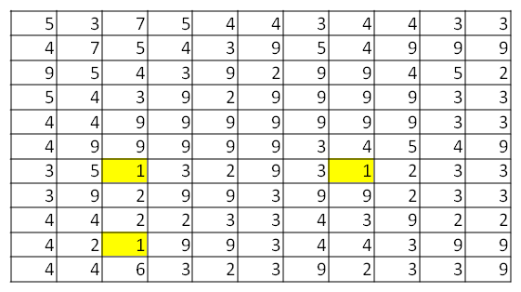

LBPV
LBP riu
LBP var
Jumlah semua nilai var yang bin riu 1
=35+17+5= 57
LBPV hist
0 57 497 1499 1520 528 45 19 0 1504

Slide 26
TERIMA KASIH
Semoga Bermanfaat

